Slide 1
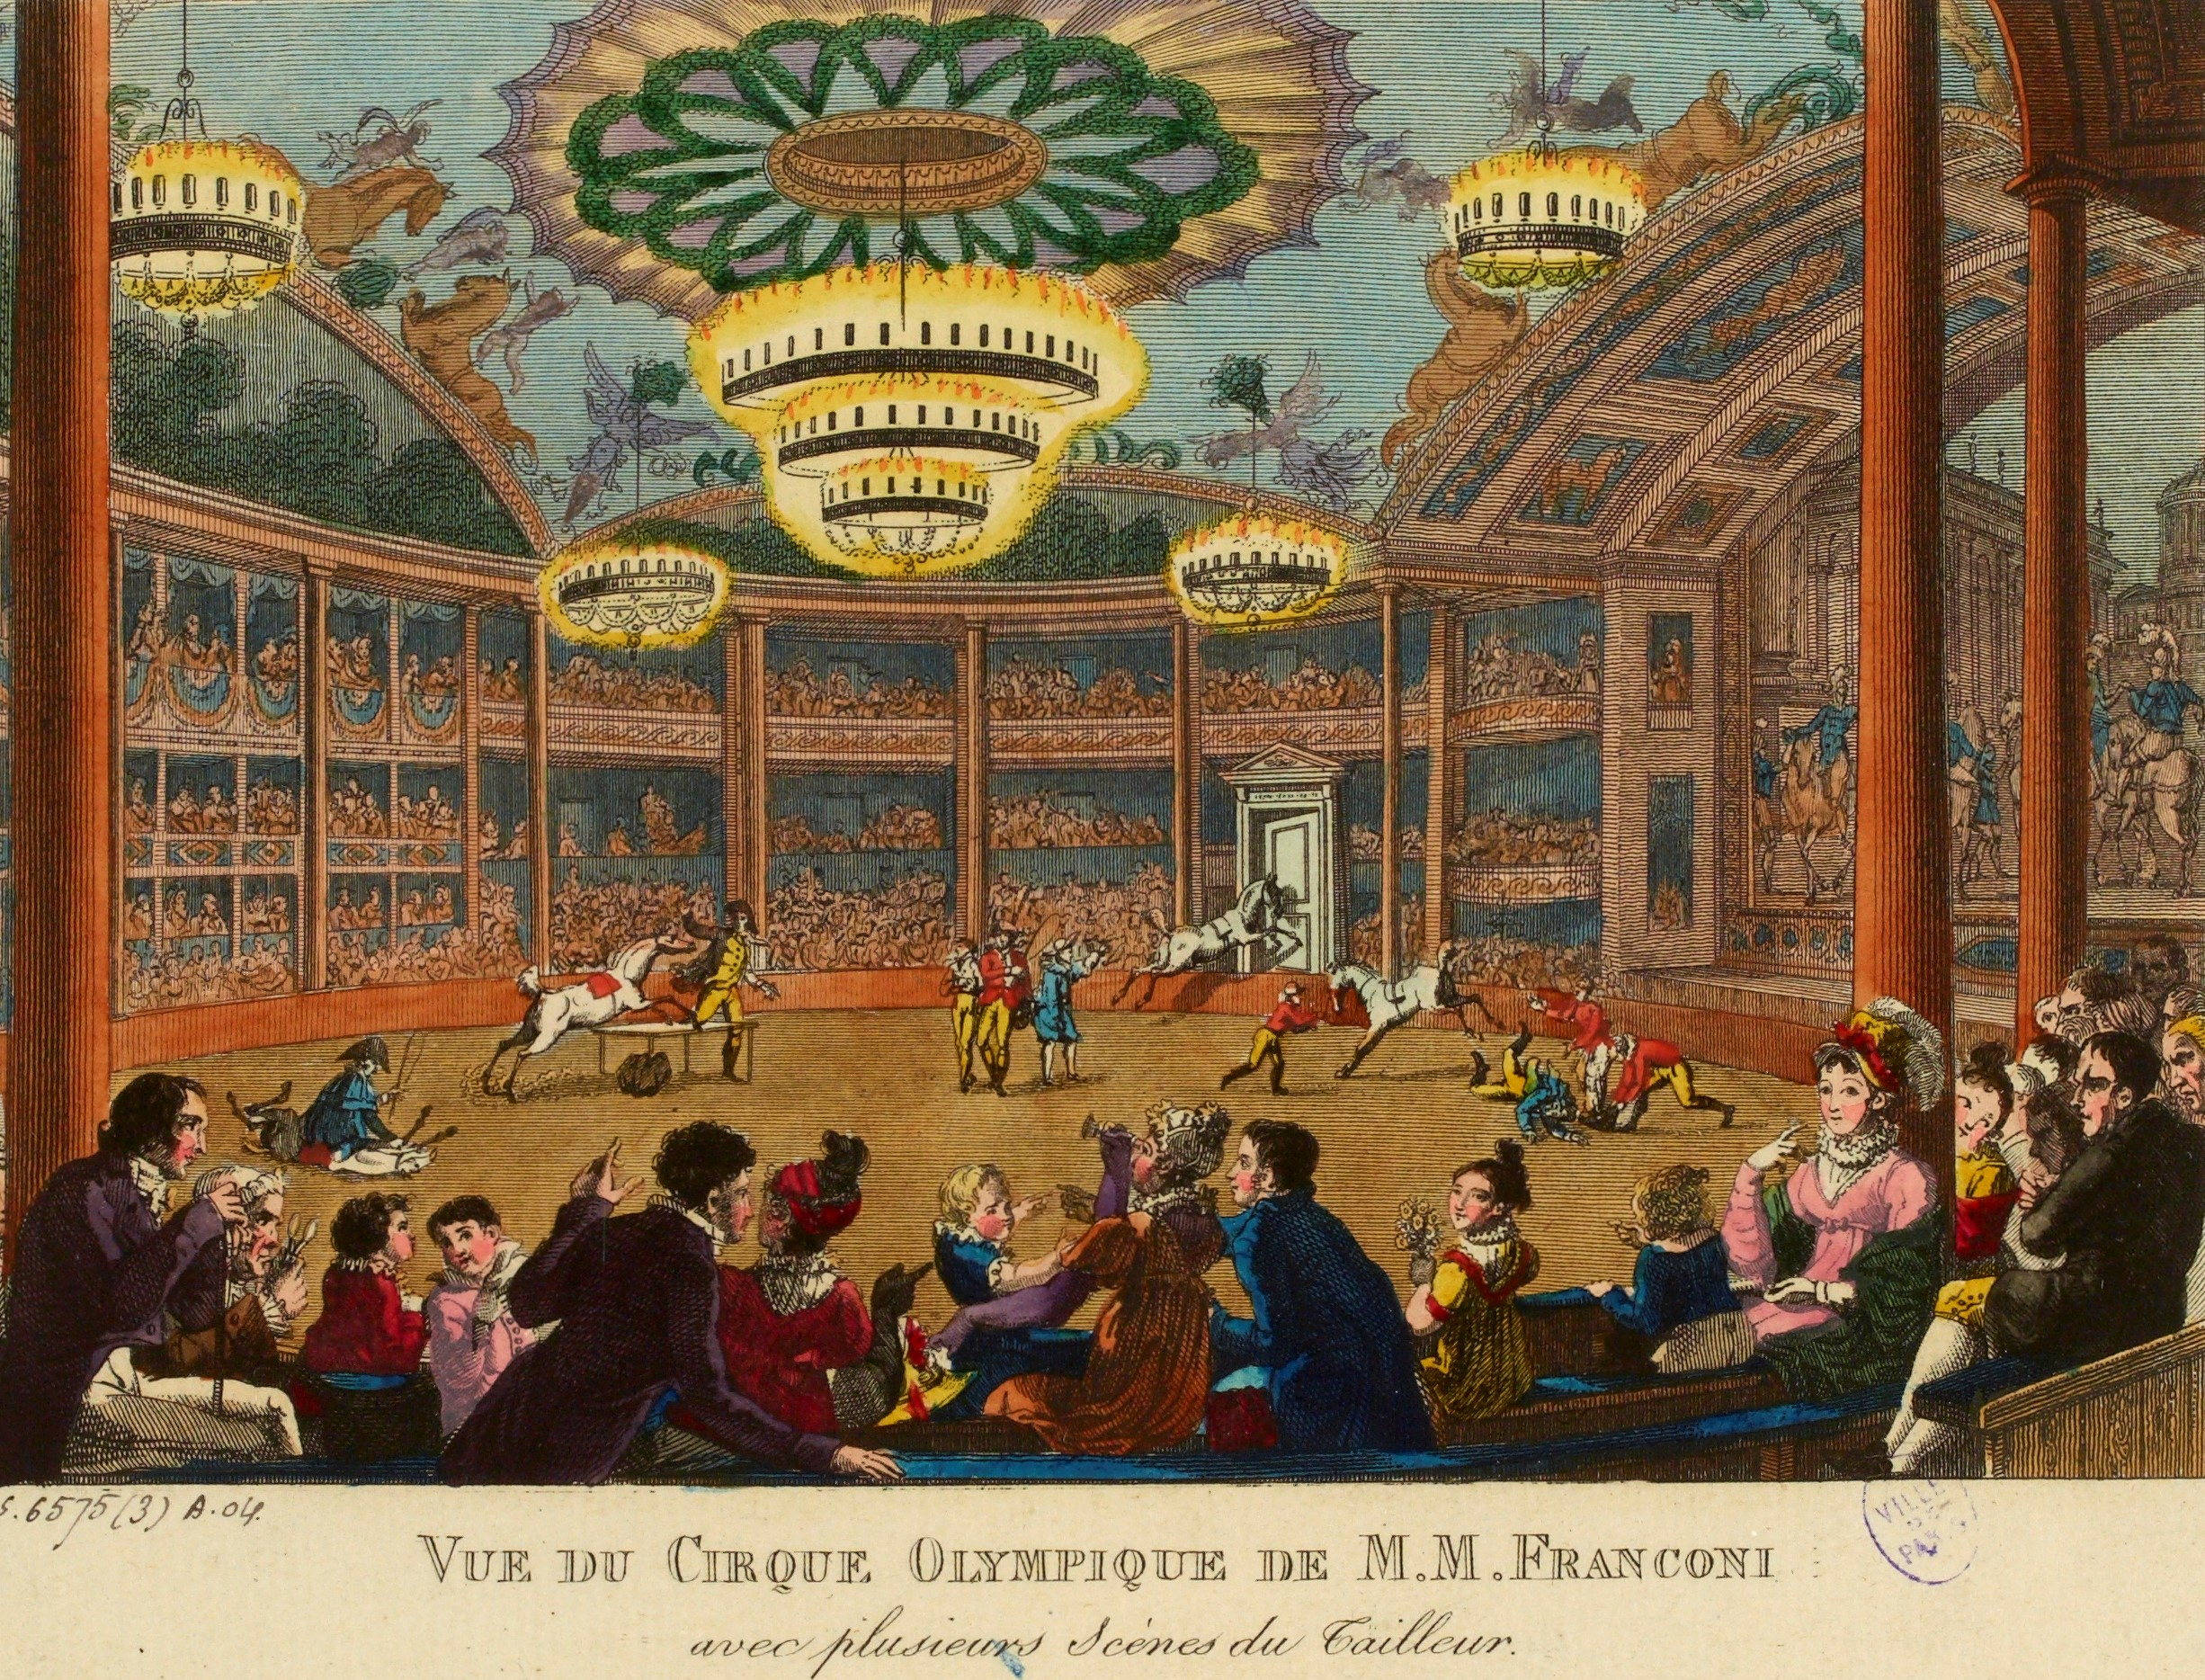
Storia culturale dell’età moderna
Corso di studio in DAMS – 2° anno
Università di Teramo
Prof. Daniele Di Bartolomeo

Slide 2
Course Catalogue

Slide 3
PIATTAFORMA E-LEARNING

Slide 4
UNIVERSITY PLANNER

Slide 5
INDICE

Slide 6
INDICE

Slide 7
SITO WEB

Slide 8
Storia culturale dell’età moderna
Corso di studio in DAMS – 2° anno
Università di Teramo
Prof. Daniele Di Bartolomeo

